Slide 1


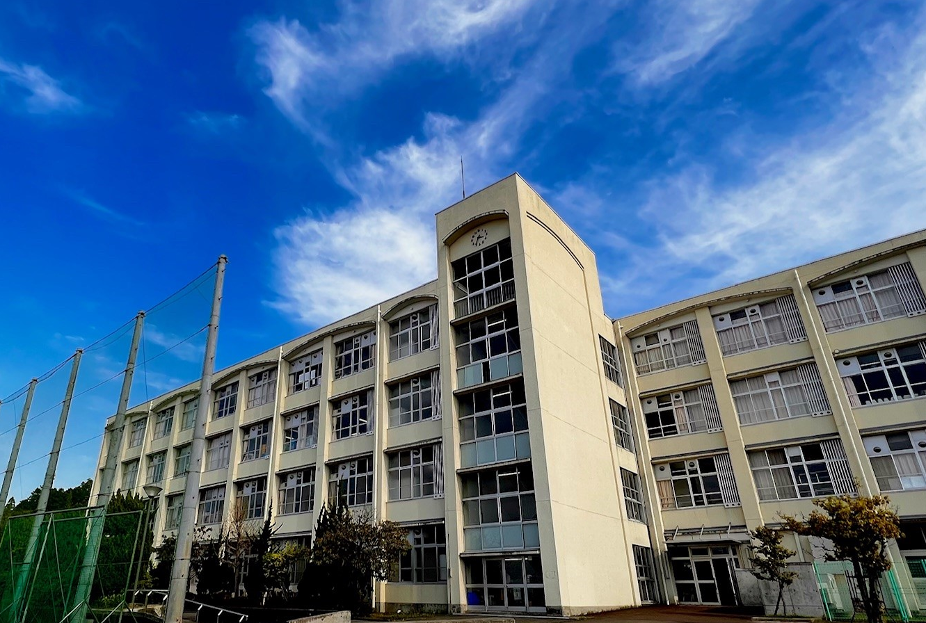
参加無料
すながわ高等支援学校の
広報部長「すなごん」
すながわ高等支援学校
見学セミナー
開催日時
2025.7.8 火
13:00～15:50
受付開始12:30～
府内企業の方
(経営者、人事・労務担当者等)
対象
定員
３0名程度(申込先着順)
はじめて障がい者雇用に取り組む
あるいは、新たな職種で障がい者を雇用しようとする事業主の人事・労務担当者の方々を対象に、障がい者への理解を深めていただくため、事例紹介を含めた見学セミナーを開催いたします。
「大阪府立すながわ高等支援学校」は、来年３月には第10期生が卒業を迎えます。同校で学んでいる知的障がいのある生徒たちは、様々な職域で活躍しようと就職に必要な基本的技能や知識を身につけるため、日々一生懸命励んでいます。
生徒たちが学んでいる様子等を実際にご覧いただき、理解を深め、障がい者雇用に向けたご検討をお願いいたします。地元の事業主の方々にも多くご参加いただき、同校のことを知っていただきたいと考えています。
是非、ご参加ください。
会場
大阪府立すながわ高等支援学校
（泉南市信達牧野40-1）
最寄駅 JR阪和線「和泉砂川」駅から約700m
✔ ご来場の際は、公共交通機関をご利用ください。
✔ 併設する泉南支援学校にバスが出入りするため、
車でのご来場ができません。
車でお越しの場合はパーキングをご利用ください。
（和泉砂川駅周辺のパーキングが最寄りです）
申込み
裏面をご確認のうえ、2025年7月1日(火)までに
お申込みください。
プログラム
‣大阪府立すながわ高等支援学校 概要説明&見学
すながわ高等支援学校 進路指導主事 奥田 承紀
‣生徒就職先企業の事例紹介
「複数の支援機関との連携による障がい者雇用」
NSハートフルサービス関西株式会社
クリーニング課 課長 東岡 新 氏
日本製鉄株式会社グループの特例子会社です
主催 大阪府
問合せ先 大阪府障がい者雇用促進センター
（大阪府 商工労働部 雇用推進室 就業促進課 障がい者雇用促進ｸﾞﾙｰﾌﾟ）
TEL 06-6360-9077 FAX 06-6360-9079
E-mail shugyosokushin-g04@gbox.pref.osaka.lg.jp

Slide 2
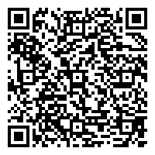


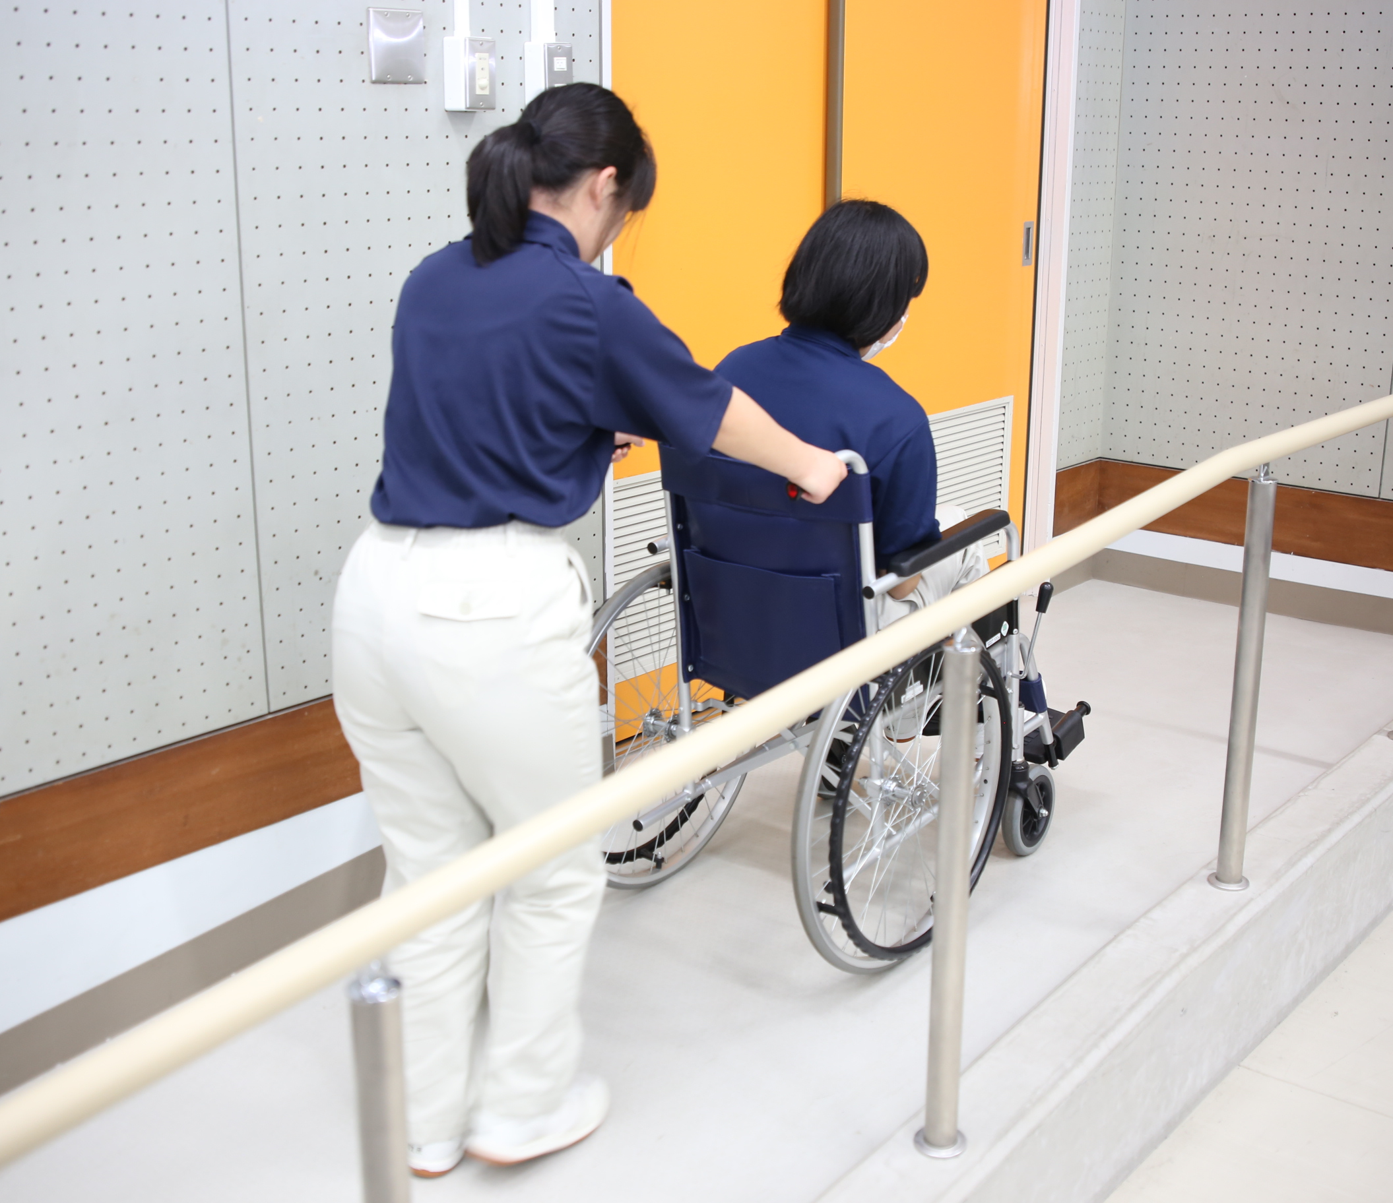
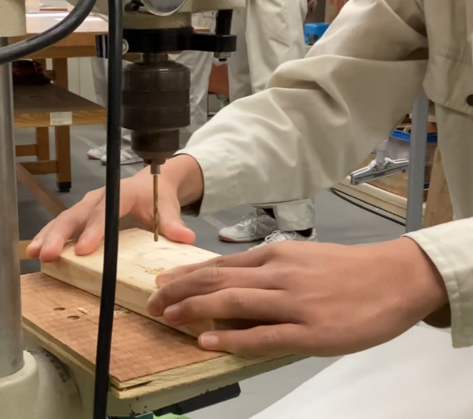
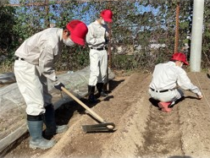
《申込方法》
「大阪府インターネット申請・申込みサービス」よりお申込みください。
（URL）
https://lgpos.task-asp.net/cu/270008/ea/residents/procedures/apply/ef352f31-be25-48fc-8a2d-c5efa1f32269/start
（二次元コード）
■申請完了の旨の画面が出れば、正常に受付できています。受付完了時にメールは届きません。
■お申し込みいただいた個人情報は、本セミナーの運営にのみ利用させていただきます。
■手話通訳が必要な場合や車椅子で参加される場合等は、事前にお申し出ください。
■インターネットによる申し込みが難しい場合は、下記「参加申込書」に記入のうえ、
FAXまたはE-mailでお申し込みください。
大阪府 障がい者雇用セミナー
検索
大阪府立すながわ高等支援学校のご紹介
知的障がいのある生徒が就労を通じた自立をめざして頑張っています！！
１．生徒一人ひとりの能力や可能性を最大限伸ばし、社会人としての生活習慣や職業意識をはぐくみ、
心豊かな人間を育成します。
２．実践的な職業教育を充実し、集団の中での学びを通して、社会に貢献する力を育成します。
３．在学中から関係機関と連携し、卒業後の職場定着支援を行います。
＜職業共通教科＞
①「清掃」②「接客」③「物流」
＜職業専門教科＞
①せいかつサービス科
…介護に必要な知識や技術を習得
②ものづくり科
…ものづくりに必要な知識や技術を習得
③食とみどり科
…農作業に必要な知識や技術を習得
「すながわ高等支援学校見学セミナー（2025.7.8）」 参加申込書
企業名
所在地 | （〒 - ）
連絡先 | TEL
所属・役職
参加者氏名
E-mail

